Slide 1

2021.11.05 组会汇报
汇报人：于烨泳
学号 ：21820236
汇报日期： 2021.11.05

Slide 2
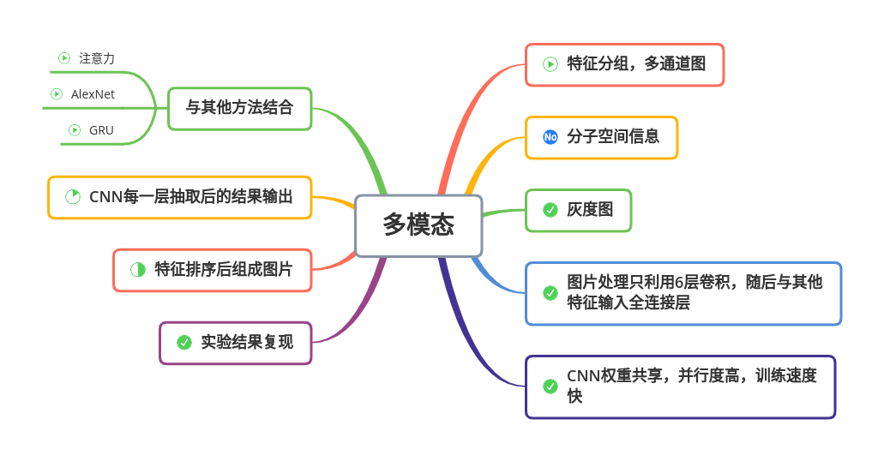

Slide 3
实验结果
Target | Max R2 | Average R2 | Max R2(scheduler α) | Average R2(schedulerα) | ZY | SVR | RFR
硬度 | 0.9402179673785047 | 0.9357071422844651 | 0.9467511404374395 | 0.9221354811116853 | 0.9448 | 0.7839053506903382 | 0.9214985822556397
断裂强度 | 0.9236637896857909 | 0.9224613438443363 | 0.9215236703589123 | 0.9102559099480958 | 0.9181 | 0.8593007106390008 | 0.9206576905447157
抗拉强度 | 0.9533261229531854 | 0.9406813356267222 | 0.9530576654581051 | 0.9454082208144711 | 0.9448 | 0.7859893593885802 | 0.9397066004423241
疲劳强度 | 0.9189513396680401 | 0.9120479977429743 | 0.9223260787462038 | 0.9214011455945695 | 0.9137 | 0.7821698852361179 | 0.911370625326628

Slide 4
注意力门控机制
提出问题：
各个模态反映的信息或许是存在歧义的
某一模态的反映的信息不准确或存在噪声
提出想法：
各个模态在情感分析问题上的贡献程度是不同的
可以利用模态之间的交互信息，来纠正某一模态带来的噪声或错误信息
A. Kumar, J. Vepa. Gated Mechanism For Attention Based Multimodal Sentiment Analysis

Slide 5
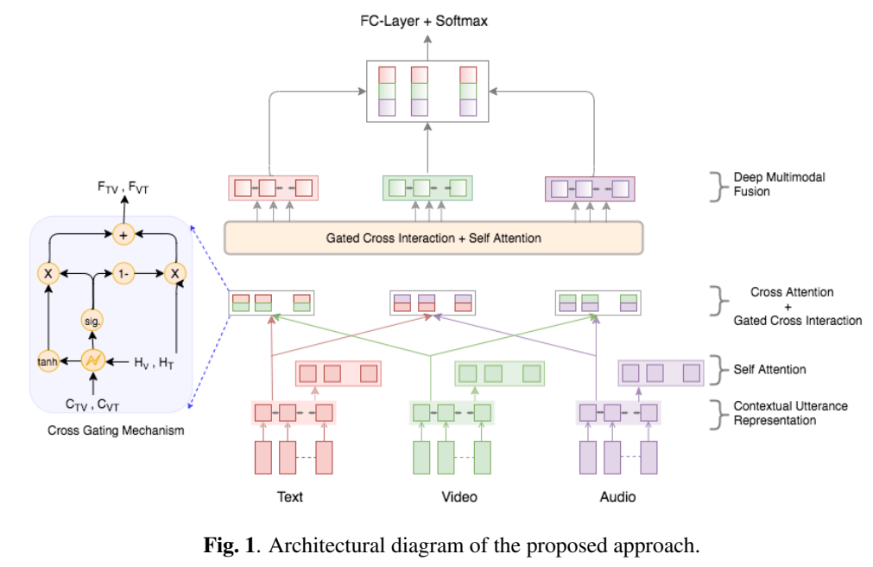
注意力门控机制
使用自注意力机制来获取每个模态的上下文相关信息
使用交叉注意力机制学习不同模态间的交互信息
提出了一种门控机制来克服单个模态存在的噪声，选择性融合特征向量
A. Kumar, J. Vepa. Gated Mechanism For Attention Based Multimodal Sentiment Analysis

Slide 6

注意力门控机制
使用自注意力机制来获取每个模态的上下文相关信息
Self Attention*
ST
Sv
SA
Contextual Utterance Representation
用Bi-GRU对Text、Video、Audio三个
模态的信息进行特征提取
HT
Hv
HA
Notes:
注：这里的self-attention与transformer里的不一样。参考论文：T. Luong, H. Pham, and C.D. Manning, “Effective approaches to attention-based neural machine translation,” in Proceedings of the 2015 Conference on Empirical Methods in Natural Language Processing, 2015, pp. 1412–1421.

Slide 7

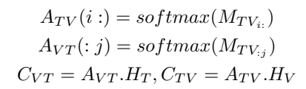
注意力门控机制
使用交叉注意力机制学习不同模态间的交互信息
Cross Attention
CTV
CVT
CTA
CAT
CVA
CAV
ST
Sv
SA
HT
Hv
HA
C表示两两模态的交叉关系（并不表示两两模态信息融合）
Notes:
方法来自：D. Ghosal, M.S. Akhtar, D. Chauhan, S. Poria, A. Ekbal, and P. Bhattacharyya, “Contextual inter-modal attention for multi-modal sentiment analysis,” in Proceedings of the 2018 Conference on Empirical Methods in Natural Language Processing, 2018, pp. 3454–3466.
A_VT表示视频序列的每个单元对文本序列的每个单元的关系权重
A_TV表示文本序列的每个单元对视频序列的每个单元的关系权重

Slide 8
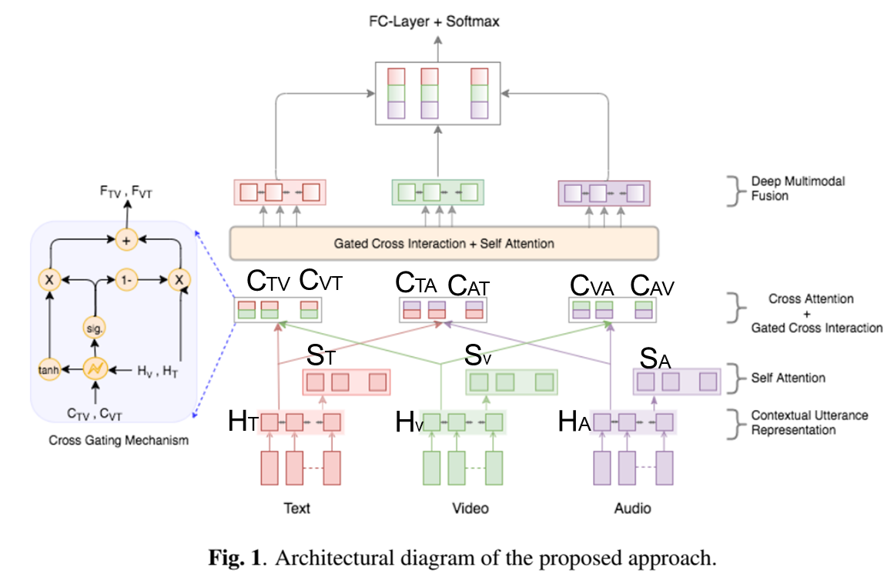

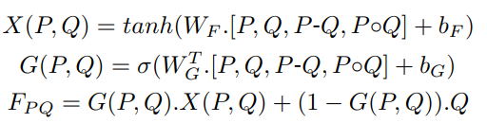
注意力门控机制
提出了一种门控机制来克服单个模态存在的噪声，选择性融合特征向量
Gated Cross Interaction
真正的信息融合在这里
P表示CTV和CVT，Q表示HT和HV
思想来自GRU
X表示融合了两两模态的信息，G是一个门
Notes:
Mou L , Men R , Li G , et al. Natural Language Inference by Tree-Based Convolution and Heuristic Matching[J]. Computer Science, 2015.（解释了式子中[P,Q,P-Q,P·Q]）
P-Q,P·Q加入可以提高性能
当单模态信息不足以判定情感时，门控函数强调模态融合的信息；当单模态信息足以预测情感时，门控函数强调这个单模态的信息。

Slide 9

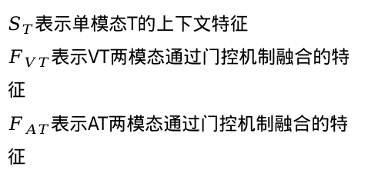
注意力门控机制
深层多模态融合
Deep Multimodal Fusion
$S_{T}$表示单模态T的上下文特征
$F_{VT}$表示VT两模态通过门控机制融合的特征
$F_{AT}$表示AT两模态通过门控机制融合的特征

